Slide 1
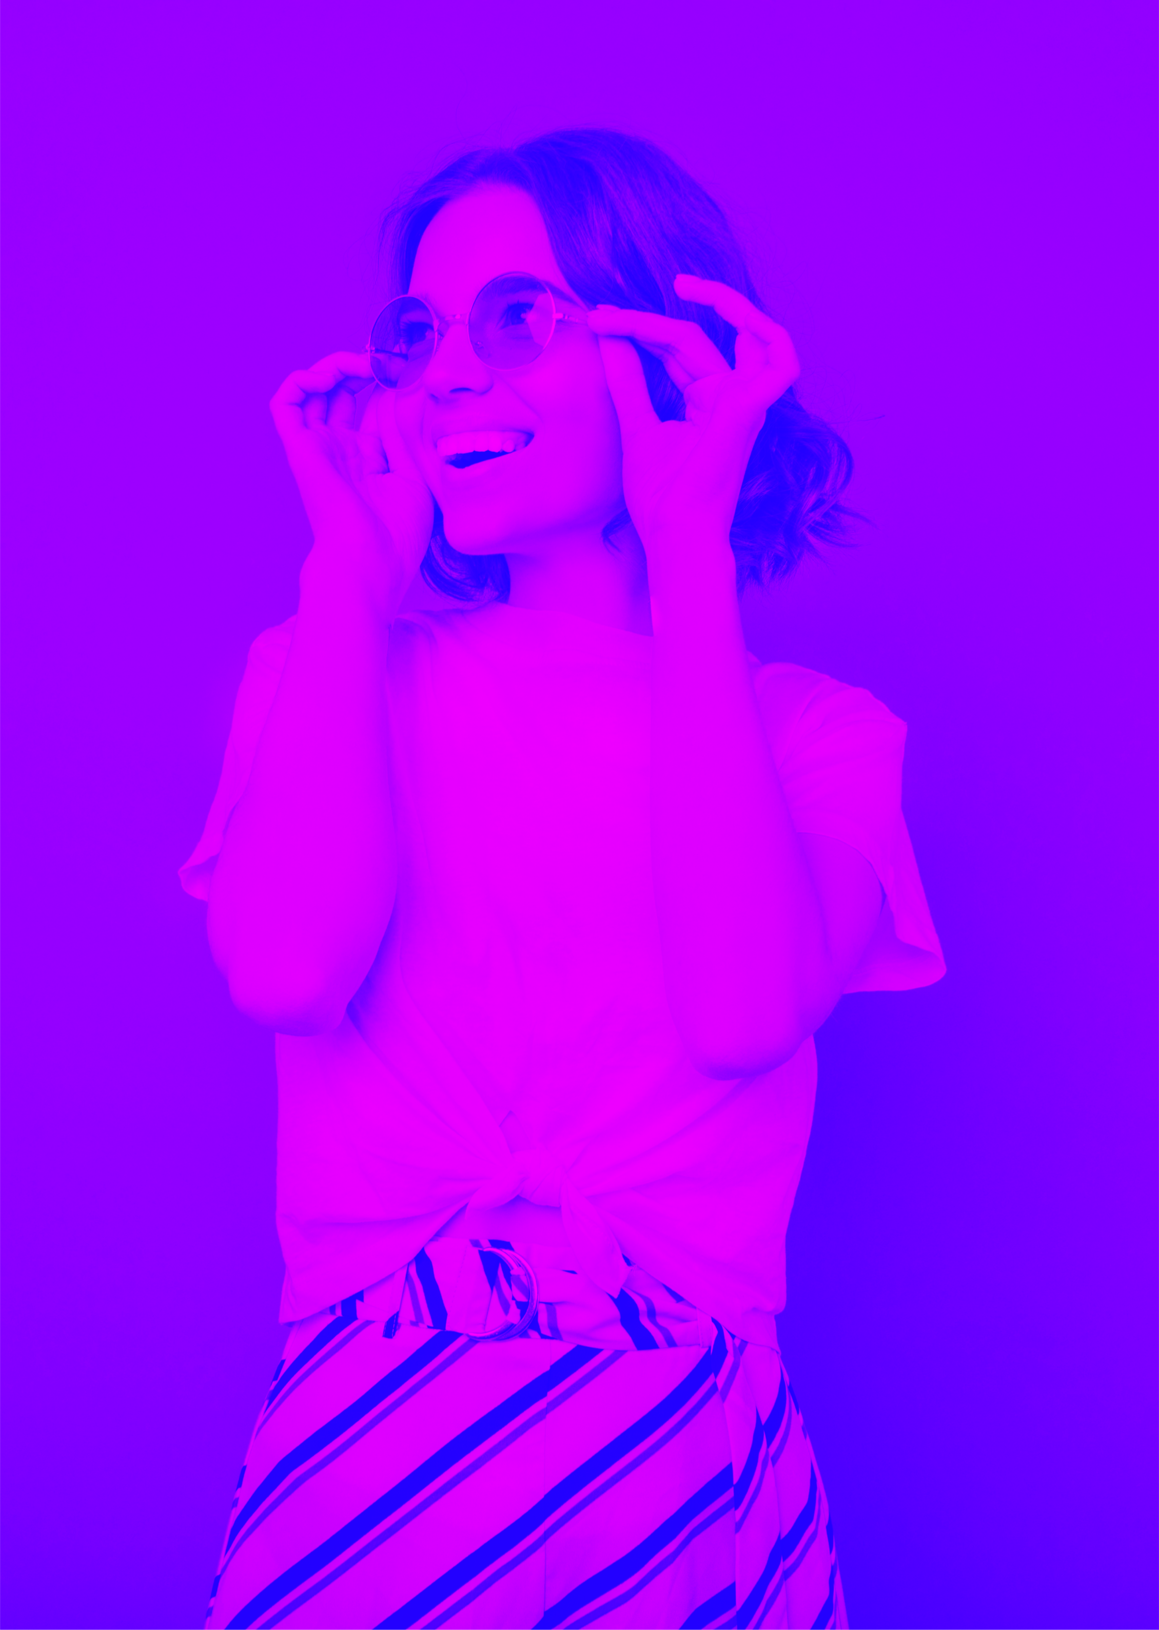

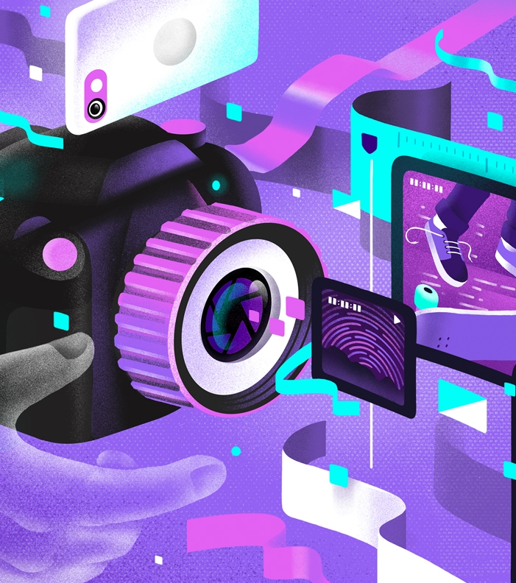
«NeuroMotion School»
Студия обучения видеомонтажу с использованием нейросетей
Иванова Дарья Александровна

Slide 2
«NeuroMotion School»
Студия обучения видеомонтажу с использованием нейросетей
Актуальность
В современном мире видеомонтаж является одной из самых востребованных профессий в сфере кино, телевидения и интернета. Однако, обучение видеомонтажу может быть сложным и дорогостоящим процессом.
Именно поэтому открытие студии обучения видеомонтажу с использованием нейросетей «NeuroMotion School» является актуальным и необходимым.
С помощью нейросетей можно автоматизировать многие процессы видеомонтажа, такие как цветокоррекция, наложение эффектов и т. д. Это позволяет ускорить процесс обучения и сделать его более доступным для начинающих.
Кроме того, нейросети могут помочь профессионалам улучшить свои навыки и научиться новым техникам монтажа.
2

Slide 3
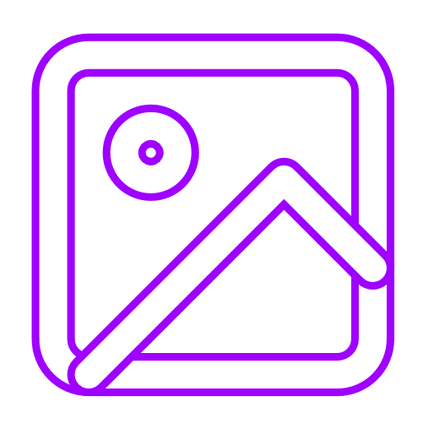
«NeuroMotion School»
Студия обучения видеомонтажу с использованием нейросетей
Проблема
Возможности решения проблемы с использованием студии обучения видеомонтажу с использованием нейросетей «NeuroMotion School» заключаются в том, что нейросети позволяют ускорить процесс обучения, улучшить его качество и сделать его доступным для людей с разным уровнем подготовки.
Студия обучения видеомонтажу с использованием нейросетей «NeuroMotion School» решает проблему доступности и качества обучения видеомонтажу. С помощью нейросетей процесс обучения становится быстрее и эффективнее, а курсы подходят для людей с разным уровнем подготовки.
3

Slide 4
«NeuroMotion School»
Студия обучения видеомонтажу с использованием нейросетей
Бизнес-модель
Для оплаты услуг студии мы будем принимать как наличные, так и электронные платежи.
Мы также планируем сотрудничать с поставщиками оборудования и программного обеспечения для видеомонтажа, чтобы предлагать нашим клиентам лучшие решения на рынке
Бизнес-модель студии обучения видеомонтажу с использованием нейросетей будет основана на предоставлении курсов и индивидуальных занятий по видеомонтажу для начинающих и профессиональных пользователей. Мы планируем привлекать клиентов через интернет-сайт и социальные сети, а также проводить офлайн-мероприятия для демонстрации возможностей нейросетей в видеомонтаже.
Для обучения мы будем использовать как собственные разработки, так и готовые инструменты и плагины для работы с нейросетями.
5

Slide 5
«NeuroMotion School»
Студия обучения видеомонтажу с использованием нейросетей
Организационные, производственные и финансовые параметры
Студия обучения видеомонтажу будет организована в виде онлайн-платформы, на которой будут размещаться курсы и индивидуальные занятия по видеомонтажу. Платформа будет доступна для пользователей из любой точки мира.
Финансовые параметры:
Выручка студии будет формироваться за счет оплаты курсов и индивидуальных занятий. Также планируется сотрудничество с производителями оборудования и программного обеспечения для получения комиссионных вознаграждений.
4

Slide 6
Анализ конкурентов
ОСНОВНЫЕ КОНКУРЕНТЫ В СФЕРЕ КУРСОВ ПО ВИДЕОМОНТАЖУ:
Skillbox
Нетология
Яндекс.Практикум
GeekBrains
Contented
6

Slide 7
«NeuroMotion School»
Студия обучения видеомонтажу с использованием нейросетей
Основные конкурентные преимущества
Уникальность: мы используем нейросети для обучения видеомонтажу, что позволяет ускорить процесс обучения и улучшить качество результата.
Разнообразие курсов: мы предлагаем курсы как для начинающих, так и для опытных пользователей.
Индивидуальный подход: мы предоставляем индивидуальные занятия и консультации.
Качество обучения: наши курсы основаны на современных методиках и технологиях.
Доступность: наша студия доступна для пользователей со всего мира.
7

Slide 8
«NeuroMotion School»
Студия обучения видеомонтажу с использованием нейросетей
Каналы продвижения студии:
Для продвижения студии обучения видеомонтажу с использованием нейросетей «NeuroMotion School» мы планируем использовать следующие каналы:
– Социальные сети: создание аккаунтов в популярных социальных сетях для продвижения курсов и индивидуальных занятий;
– Сайт студии: разработка и продвижение сайта студии, на котором будут размещены курсы, индивидуальные занятия и информация о студии;
– Партнерские программы: сотрудничество с другими образовательными платформами и компаниями для привлечения новых студентов;
– Реклама в интернете: размещение рекламы на различных платформах и сайтах, связанных с видеомонтажом и нейросетями;
– Участие в конференциях и мероприятиях: участие в конференциях, семинарах и мастер-классах, связанных с видеомонтажем и нейросетями, для продвижения студии
8

Slide 9

Потенциал:
Студия обучения видеомонтажу с использованием нейросетей «NeuroMotion School» может занять значительную долю этого рынка благодаря уникальным курсам и индивидуальным занятиям.
Кроме того, студия имеет потенциал для масштабирования бизнеса. Можно расширить ассортимент курсов, добавить новые направления обучения, например, обучение работе с нейросетями.
9

Slide 10
СПАСИБО!
КОНТАКТЫ
8 964 314 65-59
dishazavr@mail.ru

